Slide 1
S'initier au HTML et aux feuilles de style CSS
Cours 4

Slide 2
Retour sur la semaine dernière
Différents sélecteurs
attribut id (#)
attribut class (.)
nom de balise

Slide 3
Retour sur la semaine dernière
CSS | HTML
#publicite { color: red } | <p id="publicite">Ceci est un paragraphe</p> <p>Autre paragraphe</p> <p>Troisième paragraphe</p>
.test { padding-top: 5px; } | <body class="test"> <h1 class="test">Titre</h1> <p class="test">Paragraphe</p> <p>Autre paragraphe</p> </body>
h1 { color: red } | <h1>Ceci est un paragraphe</h1> <p>Autre paragraphe</p> <p>Troisième paragraphe</p>

Slide 4
Aujourd’hui
Liens relatifs et absolus
Intégrer contenu son, vidéo, animations
Les images interactives
Les “media queries” pour faire des sites adaptatifs

Slide 5
Liens relatifs et absolus
Liens absolus (http://www.unsite.com)
<a href=“http://www.unsite.com”></a>
Pour reculer d’un niveau: ../
Pour descendre : nomDuRepertoire/
<img src=“../mesImages/image.png”/>

Slide 6
Intégrer du multimédia
Il existe diverses façons d’intégrer du contenu multimédia.
HTML5 : les balises <video> ou <audio>
Laisser Youtube ou un autre hébergeur gérer ça

Slide 7
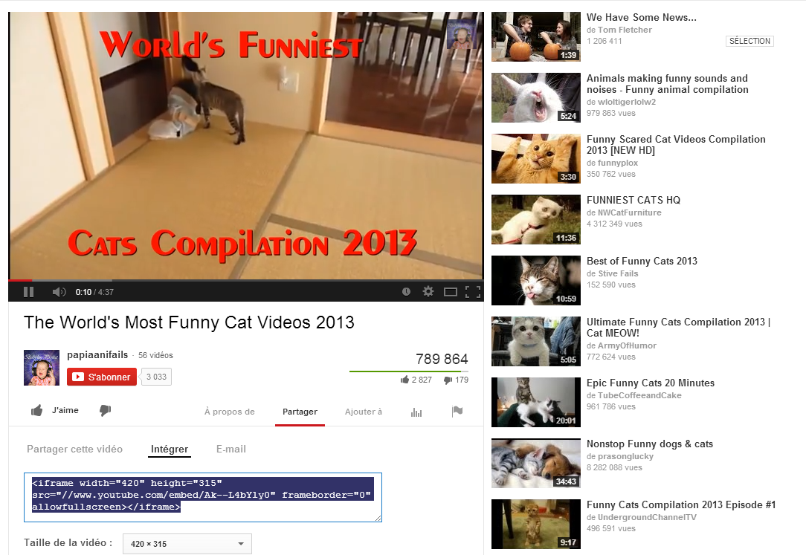
Intégrer du multimédia

Slide 8
Formats vidéo supportés selon les navigateurs
Browser | Video formats supported
 | Theora | H.264 (MP4) | VP8 (WebM) | VP9 (WebM)
Android browser | 2.3 | 3.0 | 2.3 | No
Google Chrome | 3.0 | 3.0 | 6.0 | 29.0
Internet Explorer | Manual install | 9.0 | Manual install | No
 | No | 9.0 | No
 |  | 10.0
Mozilla Firefox | 3.5 | 17.0 | 4.0 | 28.0
 |  | 34.0
 |  | 1.1
Opera | No | 11.50 | 15.0 | 16.0
 | 10.50 | 24.0 | 10.60 | No
Safari | No | 3.1 | No | No
 | Manual install |  | Manual install
Formats Media supportés par les éléments HTML audio et vidéo

Slide 9
Conteneurs et codecs
Pour tout savoir sur les « conteneurs » et les codecs vidéos, voir: diveintohtml5.info/video.html

Slide 10
Intégrer du multimédia
La balise HTML 5 <video></video>
Attributs
autoplay – commence a jouer aussitôt qu’il est téléchargé.
controls – fait apparaitre des boutons de controles (pause, recule, avance etc)
Loop – mode en boucle
preload - pre download le vidéo dès que le page est prête pour qu’il soit prêt quand l’utilisateur veut le visionner.
poster – Définit l’image que vous voulez afficher lorsque le vidéo est arrêté.
src, width, height

Slide 11
Intégrer du multimédia
Possible de prendre en charge deux codecs distincts. Le navigateur prendra le premier qu’il peut faire jouer.
Exemple:
<video controls preload> <source src="test.mp4" type="video/mp4"> <source src="test.ogg" type="video/ogg"> </video>

Slide 12
Intégrer du multimédia
La balise HTML 5 <source>
Attributs
src – chemin vers le fichier
type – indique le type mime du vidéo (video/mp4, video/ogg, video/webm)

Slide 13
Intégrer du multimédia
En HTML5
<audio controls> <source src="song.mp3" type="audio/mpeg" /> <source src="song.ogg" type="audio/ogg" /> </audio>

Slide 14
Laboratoire
Faire une page avec
Un vidéo
Un audio

Slide 15
Images interactives
.ville_swap {
background-image: url(“images/ville_up.jpg”);
height:500px;
width:200px;
}
.ville_swap:hover {
background-image: url(“images/ville_down.jpg”);
}
<div class="ville_swap"></div>

Slide 16
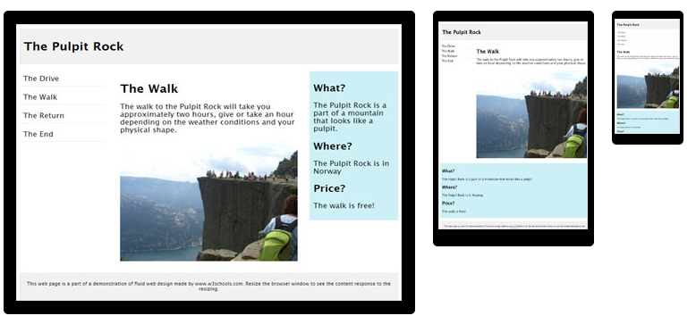
Site web adaptatif
Sert à préparer un site web pour différentes tailles d’écran. Float et inline-block suffisent bien souvent. Sinon, il y a les media queries.

Slide 17
Les types de médias
Screen: Écrans
Print: Impression
All: Tous les précédents

Slide 18
Les types de médias «features»
width
height
min-width (plus grand que)
min-height
max-width (plus petit que)
max-height
orientation (paysage ou portrait)
resolution
Etc.
https://www.w3schools.com/cssref/css3_pr_mediaquery.asp

Slide 19
Site web adaptatif
/* Pour les petits écrans, on cache le bas de page */
@media screen and (max-width: 300px) {
footer {
display:none;
}
}

Slide 20
Laboratoire
Faite une page contenant une image interactive. Celle-ci devra disparaître lorsque la largeur de la page est inférieure à 500px.
Vous pouvez trouver deux images sous le répertoire images/ du cours 4.

